Slide 1




Sprint 01 | Web Frontend SE
Вступ до WEB
Forms. Beginning
Notes:
Знакомимся с детьми. Рассказываем - кто вы, чем будете заниматься и самое главное - какой конечный результат они получат.

Slide 2


Повторення матеріалу
Sprint 01 | Web Frontend SE
Які псевдокласи ви пам’ятаєте та за що вони відповідають?
:link - unvisited link
:hover - hover an element
:visited - visited link
:first-child - first element
:active - active elements

Slide 3

Хочу замовити піцу онлайн. Чи ні, зареєструватися на сайті?
Sprint 01 | Web Frontend SE
Веб-форма на сайті - це аналог паперової форми, анкети, бланка і опитувального листа. У формах є поля, призначені для заповнення, а також списки і перемикачі, які дозволяють користувачу вибрати один або кілька елементів.
Notes:
Форму можна використовувати для того щоб отримувати відомості від відвідувачів сайту. Наприклад, за допомогою web-форми можна здійснювати збір персональних даних, відомості про замовлення, відомості, які необхідні для виставлення рахунку, способи доставки і так далі.

Slide 4
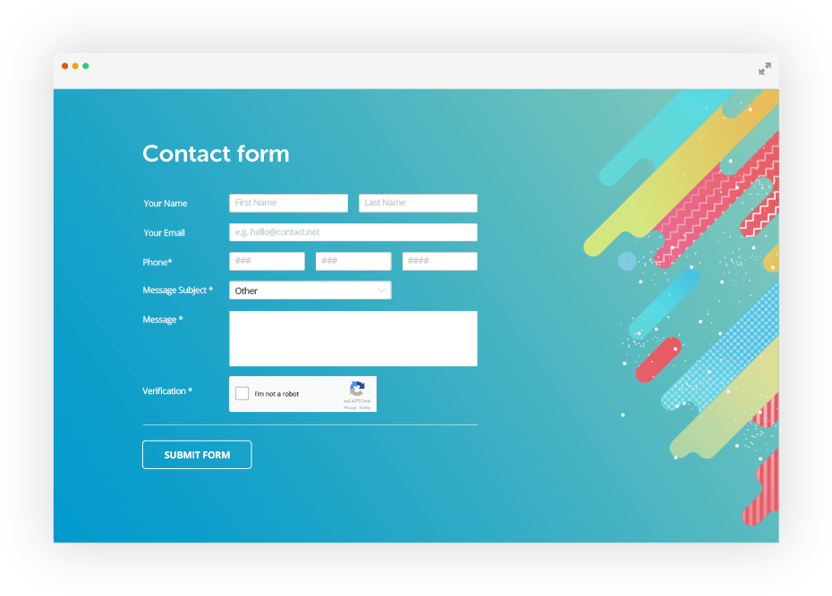
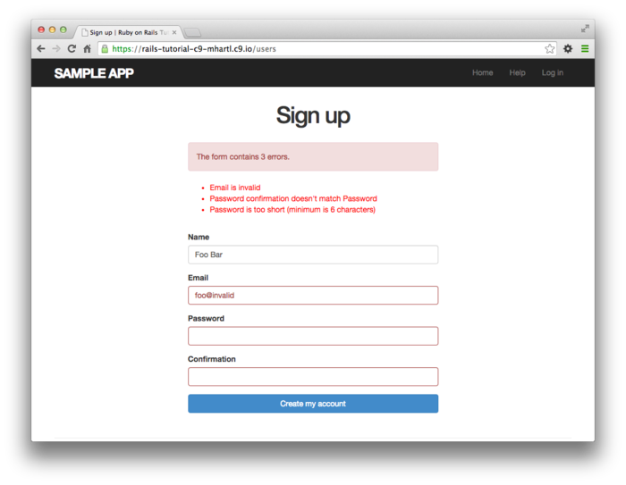
Sprint 01 | Web Frontend SE

Slide 5

<form>
Sprint 01 | Web Frontend SE
Основу будь-якої форми становить елемент <form> ... </ form>. Він не передбачає введення даних, так як є контейнером, утримуючи разом всі елементи управління форми - поля.

Slide 6

Ввести дані!
Sprint 01 | Web Frontend SE
Елемент <input> створює більшість полів форми. Атрибути елемента відрізняються в залежності від типу поля, для створення якого використовується цей елемент.
Основний атрибут тега <input>, що визначає вид елемента - type.

Slide 7

Input type
Sprint 01 | Web Frontend SE
<input type="text"> - Displays a single-line text input field
<input type="radio"> - Displays a radio button (for selecting one of many choices)
<input type="checkbox"> - Displays a checkbox (for selecting zero or more of many choices)
<input type="submit"> - Displays a submit button (for submitting the form)
<input type="button"> - Displays a clickable button

Slide 8

А якщо скаржитись? Треба більше поле!
Sprint 01 | Web Frontend SE
Елемент <textarea> ... </ textarea> використовується замість елемента <input type = "text">, коли потрібно створити великі текстові поля. Розміри поля встановлюються за допомогою атрибутів cols - розміри по горизонталі, rows - розміри по вертикалі.

Slide 9
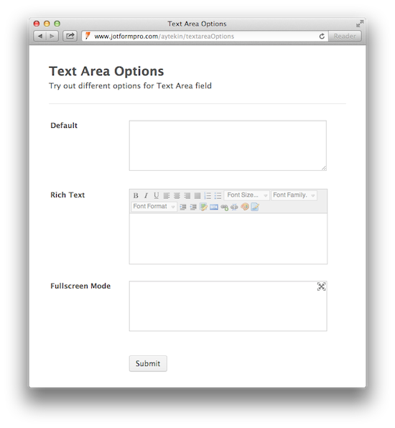
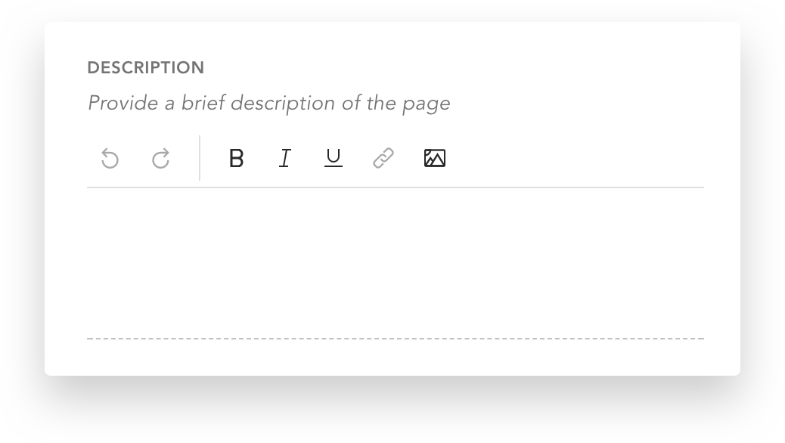
Sprint 01 | Web Frontend SE

Slide 10


Пікачу, я обираю тебе!
Sprint 01 | Web Frontend SE
Списки дають можливість розташувати велику кількість пунктів компактно. Розкриваються списки створюються за допомогою елемента <select> ... </ select>. Вони дозволяють вибрати одне або кілька значень із запропонованого переліку.
Щоб додати до списку пунктів використовуються елементи <option> ... </ option>, які розташовуються всередині <select>.

Slide 11
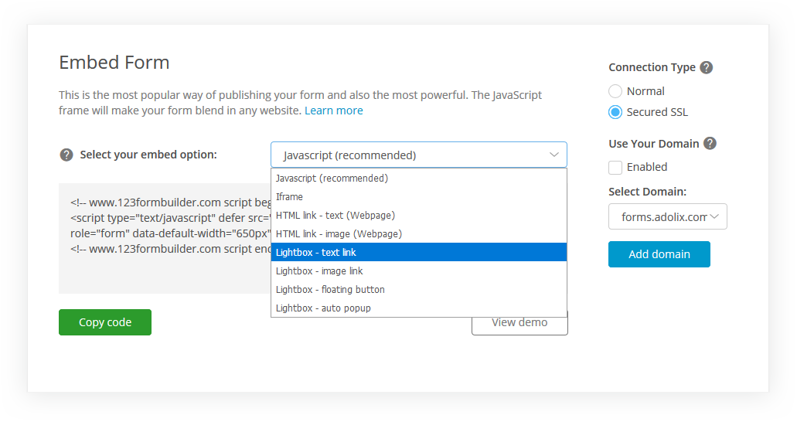
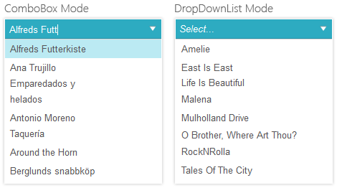
Sprint 01 | Web Frontend SE

Slide 12

Як зрозуміти де який
input?
Sprint 01 | Web Frontend SE
Написи до елементів форми створюються за допомогою елемента <label> ... </ label>.
Існує два засоби поєднання напису і поля: з атрибутом ‘for’ та без нього.
Якщо поле знаходиться всередині елемента <label>, то атрибут for вказувати не потрібно.

Slide 13

Групування елементів форми
Sprint 01 | Web Frontend SE
Елемент <fieldset> ... </ fieldset> призначений для угруповання елементів, пов'язаних один з одним, розділяючи таким чином форму на логічні фрагменти.
Кожній групі елементів можна привласнити назву за допомогою елемента <legend>, який йде відразу за тегом <fieldset>.

Slide 14
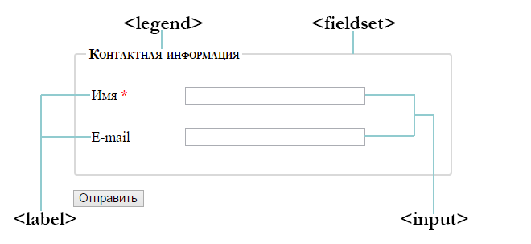
Sprint 01 | Web Frontend SE
<form>
<fieldset>
<legend>Контактная информация</legend>
<p><label for="name">...</p>
<p><label for="email">...</p>
</fieldset>
<p><input type="submit" value="Отправить"></p>
</form>

Slide 15

Кнопки
Sprint 01 | Web Frontend SE
Елемент <button> ... </ button> створює клікабельні кнопки. На відміну від кнопок, створених <input>, всередину елемента <button> можна помістити контент - текст або зображення.
Для коректного відображення елемента <button> різними браузерами потрібно вказувати атрибут type, наприклад, <button type = "submit"> </ button>.

Slide 16

Без нього ніяк
Sprint 01 | Web Frontend SE
Додавання атрибута required в будь-який елемент області введення тексту скаже браузеру, що перед відправкою форми потрібно ввести значення. Таким чином, форму не можна буде відправити, якщо потрібне поле залишилося незаповненим.
<input type="text" name="name" required />

Slide 17

Завдання
Форма пошуку
Sprint 01 | Web Frontend SE
1. Створити HTML документ для форми пошуку
2. Не забувай додати трохи стилів
3. Пригадай можливості використання псевдокласів та додай їх до форми

Slide 18
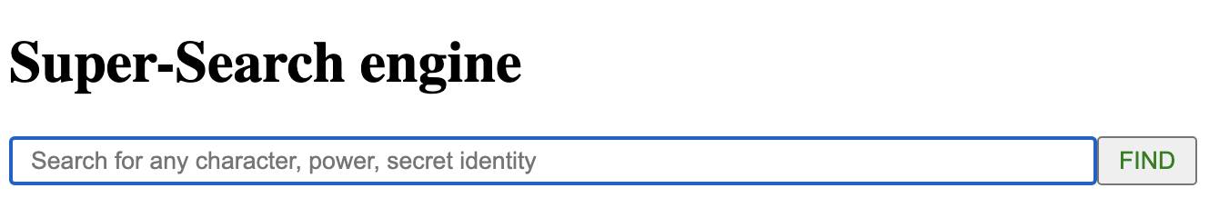

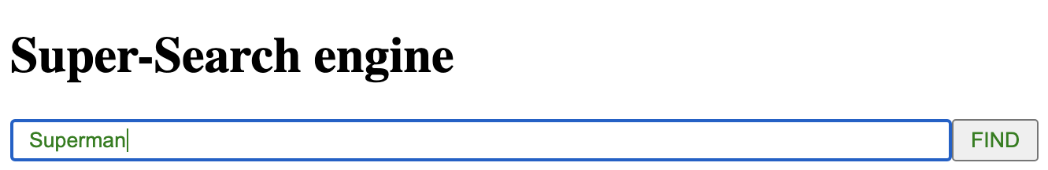
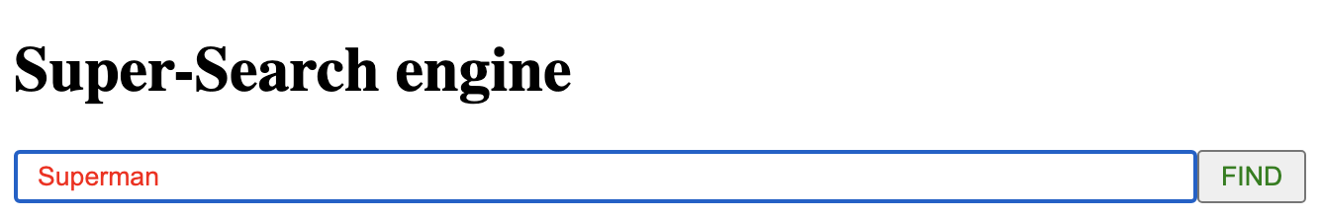
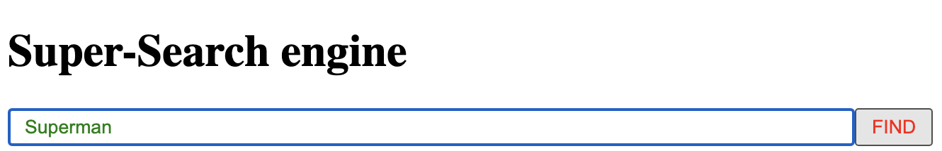


Очікуваний
результат
Sprint 01 | Web Frontend SE

Slide 19
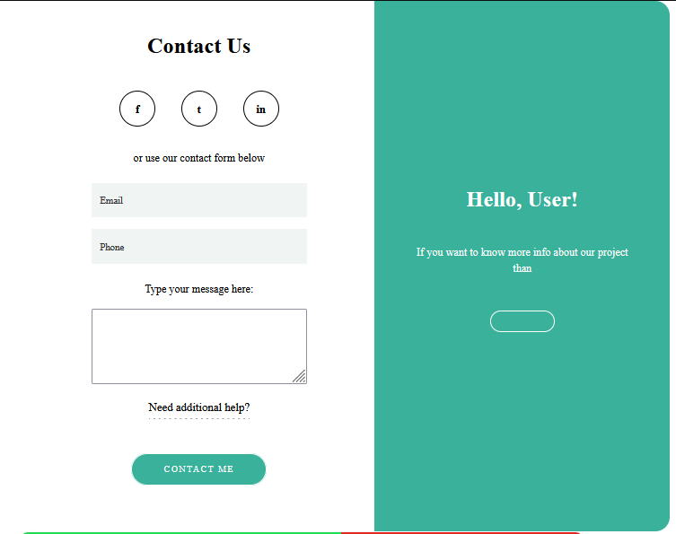
Очікуваний
результат
Sprint 01 | Web Frontend SE

Slide 20
Повторення матеріалу
Sprint 01 | Web Frontend SE
Навіщо потрібні веб-форми?
Як зробити поле обов'язковим?
Яkі значення бувають у атрибута ‘type’?
Чим input type=’button’ выдрізняється від тега <button>

Slide 21
Sprint 01 | Web Frontend SE
</>

